Slide 1
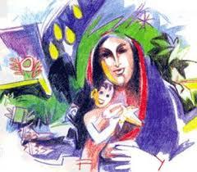
সকল শিক্ষার্থীকে স্বাগতম

Slide 2
আব্দুল্লাহ আত তারিক
সহকারি শিক্ষক (বাংলা)
সেরা কনটেন্ট নির্মাতা – ১৮ মার্চ ২১
শুভেচ্ছা প্রিপারেটরি স্কুল এন্ড কলেজ, মাগুরা
০১৭১১২৬৫২৩১
শিক্ষক পরিচিতি

Slide 3
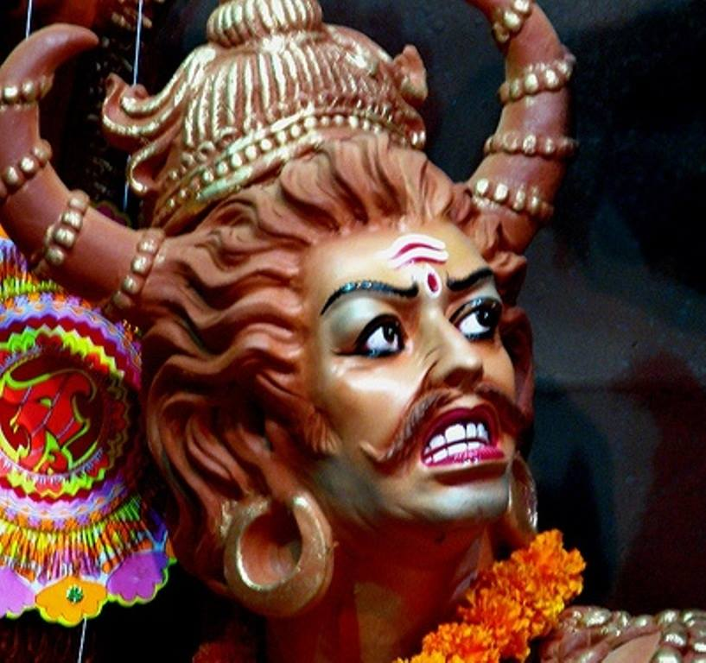
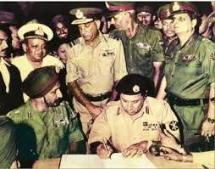
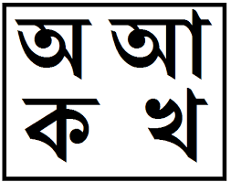
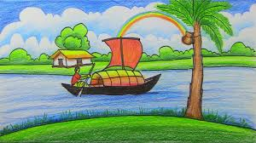
মানসিক প্রস্তুতি

Slide 4
আজকের পাঠ

Slide 5
শিখনফল
১ . কবি পরিচিতি বলতে পারবে
২ . কঠিন শব্দের অর্থ বলতে পারবে
৩ . বাঙালি জাতির শৌর্যের ইতিহাস বলতে পারবে
৪ . স্বাধীনতা যুদ্ধে মুক্তিযোদ্ধাদের অমর কীর্তি বলতে পারবে

Slide 6
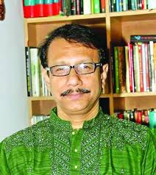
কিশোর কবিতা
জন্ম –
১৯৫৭ সালে ২৮ জানুয়ারি
সরকারি চাকুরীজীবি ছিলেন । বাংলা একাডেমি পুরস্কার পেয়েছিলেন ।
কুমিল্লা জেলার চৌদ্দগ্রাম উপজেলার বিজয়করা গ্রামে জন্মগ্রহণ করেন
তার কবিতায় বাঙ্গালির আবহমান জীবনচর্চা, সংগ্রাম, মানবীয় বোধের উৎসারণ, সেই সঙ্গে শিল্পিত প্রাকরণের উজ্জ্বল প্রকাশ । শব্দ ও ছন্দ সচেতন এবং নিরীক্ষাপ্রবণ কবি
১৯৭৩ – এসএসসি – নারায়ণগঞ্জের গোদনাইল হাইস্কুল
১৯৭৫ – এইচএসসি – ঢাকা কলেজ
স্নাতক ও স্নাতকোত্তর – ঢাকা বিশ্ববিদ্যালয়
২০০৬ – পিএইচডি – গারো জনগোষ্ঠীর মাতৃসূত্রীয় আবাসপ্রথা

Slide 7
কাব্যগ্রন্থ

Slide 8
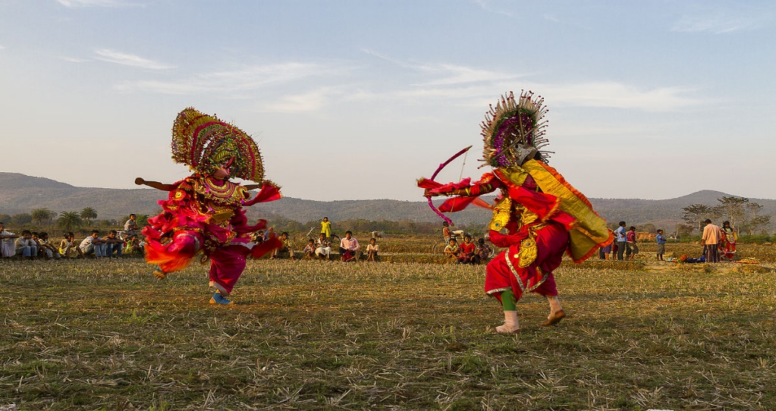
শব্দার্থ ও টীকা
হিন্দু পুরাণ মতে অসুর হলো দেবতাদের শত্রু ।
অসুর নৃত্য
বাঙালি ও বাঙ্গালদেশ কবিতার জন্য বিখ্যাত ।
চির কবিতার দেশ

Slide 9
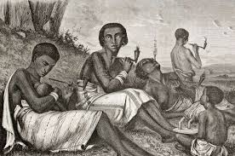
শব্দার্থ ও টীকা
আর্যগণ আসার পূর্বের বাঙালি জাতি সত্তাকে বুঝানো হয়েছে
অনার্য জাতি
ভাষা আন্দোলন; বাঙালির শৌর্য
অ,আ,ক,খ

Slide 10
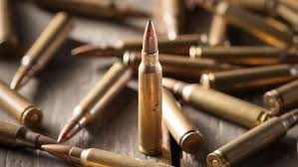
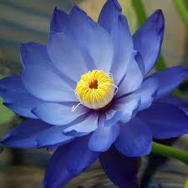
শব্দার্থ ও টীকা
কার্তুজ শব্দটি এসেছে কার্‌টিজ শব্দ থেকে । বন্দুকের টোটা । বাঙালি জাতির বিস্ফোরণোন্মুখ অবস্থা
ঘৃণার কার্তুজ
নীলপদ্ম, এখানে রূপকথার রাজপুত্র মুক্তিযোদ্ধাদের কথা বলা হয়েছে
নীলকমলেরা জাগে

Slide 11
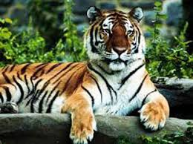
শব্দার্থ ও টীকা
রুপক অর্থে ব্যবহৃত হয়েছে, ১৯৭১ সালে কবিরা কবিতাকে যুদ্ধে ব্যবহার করেছেন ।
কবিতার হাতে রাইফেল
মুক্তিযোদ্ধাদের শক্তিশালী আক্রমণ বুঝাতে ব্যবহৃত হয়েছে ।
এবার বাঘের থাবা

Slide 12
একক কাজ
১ । কামাল চৌধুরি কত সালে কোথায় জন্মগ্রহণ করেন ?
২ । আপন মনের পাঠাশালা কী জাতীয় রচনা ?
৩ । দেবতাদের শত্রু কে ?
৪ । কার্তুজ কোন শব্দ থেকে এসেছে ?

Slide 13
সমাধান
১ । ১৯৫৭ সালে কুমিল্লা জেলার চৌদ্দগ্রাম উপজেলার বিজয়করা গ্রামে
২ । কিশোর কবিতা
৩ । অসুর
৪ । কার্‌টিজ

Slide 14
প্রমিত উচ্চারণে কবিতাটি মনোযোগ দিয়ে শোনো

Slide 15
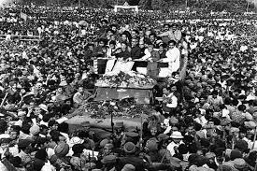
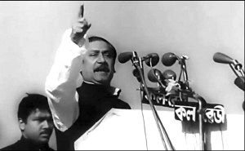
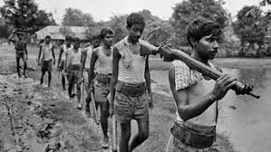
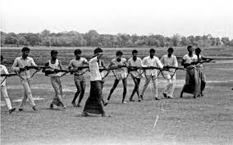
কে দেখাল মহা প্রতিরোধ
একাত্তরের বঙ্গবন্ধু বজ্রকণ্ঠে স্বাধীনতা আহ্বানের মধ্য দিয়ে যেন লক্ষ বাঙ্গালির মিলিত কণ্ঠস্বর একত্রিত হয়েছিল । গড়ে উঠেছিল এক মহা প্রতিরোধ
জাগে, নীলকমলেরা জাগে
রূপকথার বিশিষ্ট যোদ্ধা রাজপুত্রদের মতো মুক্তিবাহিনীর জেগে উঠার কথা বলা হয়েছিল।

Slide 16
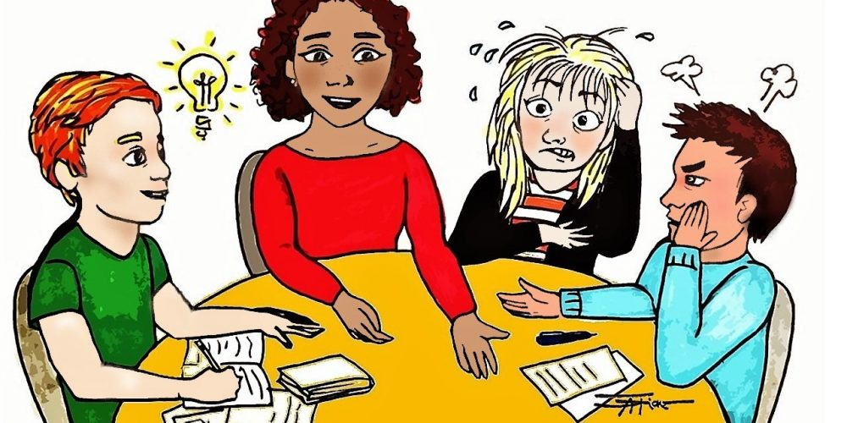
দলীয় কাজ
কে দেখাল মহা প্রতিরোধ – ব্যাখ্যা কর ।

Slide 17
বাড়ির কাজ
এসেছি জননী বঙ্গে স্বাধীনতা উড়িয়ে উড়িয়ে....... বলতে কবি কী বুঝিয়েছেন ? আলোচনা কর।

Slide 18
ধন্যবাদ সবাইকে

